Slide 1
Notes:
Koľkí z Vás sú rodičmi? Tak, ako ste Vy tu zodpovední za napĺňanie potrieb Vašich detí, tak je za napĺňanie potrieb svojho dieťaťa zodpovedný každý rodič. A sami viete, aké náročné to niekedy vie byť, vychovávať deti. A navyše to robiť podľa vlastných predstáv.

Slide 2
Notes:
Čo však v prípade, že rodič nemá dostatočné zdroje na naplnenie ani len vlastných potrieb? Predstavte si, že ste mladá, 26-ročná žena v rómskej komunite. Máte 4 deti – 3 ročné, 2 ročné, ročné a novorodenca. Váš manžel pracuje na stavbe v Čechách a Vy bývate v skromnom dome v blízkosti vašej svokry. Doma nemáte kúpeľňu ani toaletu, a preto ak potrebujete ísť na toaletu, musíte počkať, kým Vám bude mať kto postrážiť deti. Kúrite si len pieckou a preto je Váš najväčší strach, že Vám raz zhorí dom. Už sa totiž stalo, že Vaše dve najstaršie deti vytiahli z piecky horiace polienko, kým ste prebaľovali najmenšieho.

Slide 3
Zdroj: štúdia RomaREACH (Fiľakovská, Chovan, Dankulincová – Vyrastať v chudobe)
Notes:
Marginalizované komunity, či sú to už osady, alebo mestské ghetá, sú charakteristické tým, že sa v nich kumulujú viaceré zdroje znevýhodnenia. Z dát, napríklad z týchto získaných v rámci výskumu RomaREACH, vidíme, že rómski rodičia dosahujú oveľa nižšie vzdelanie

Slide 4
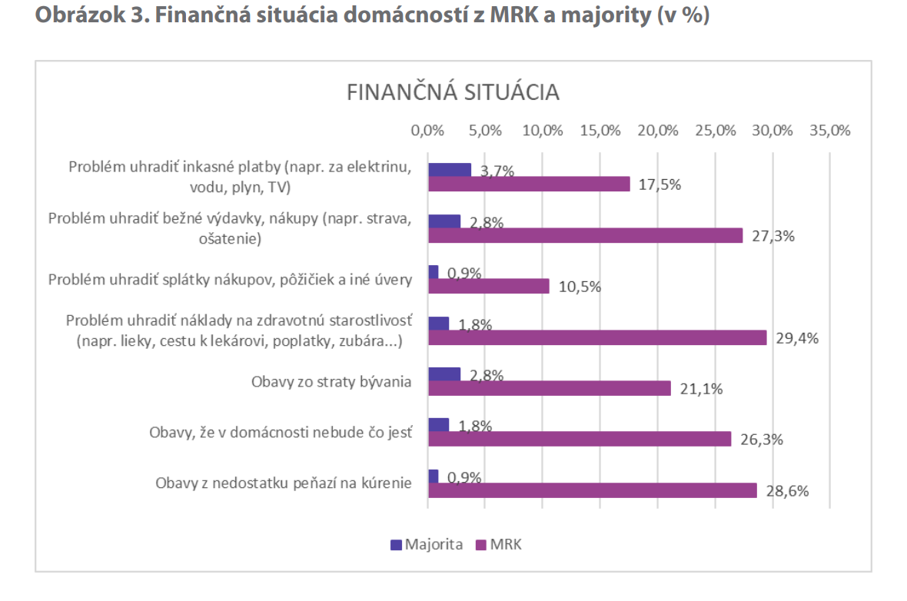
Zdroj: štúdia RomaREACH (Fiľakovská, Chovan, Dankulincová – Vyrastať v chudobe)
Notes:
a trápia ich oveľa horšie finančné ťažkosti, ako rodičov z majority. Viac ako štvrtina rodičov napríklad uviedla, že za posledný rok mali problém uhradiť bežné výdavky, alebo náklady na zdravotnú starostlivosť a mali obavy z nedostatku jedla alebo peňazí na kúrenie.

Slide 5
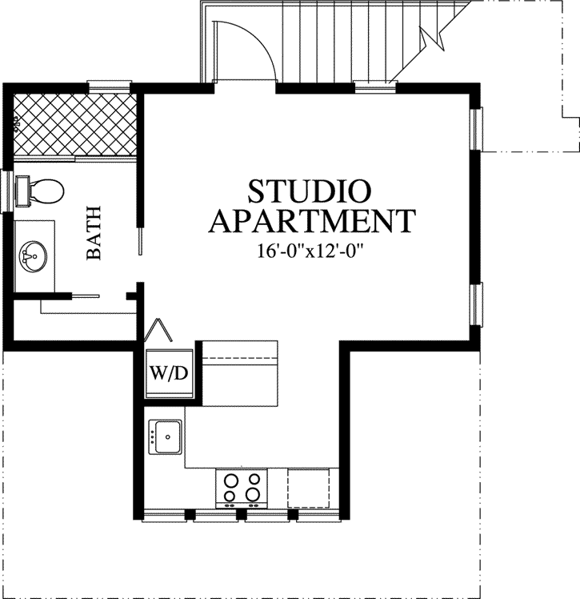
Notes:
Domácnosti v marginalizovaných rómskych komunitách sú charakteristické väčšou preľudnenosťou a chaosom a zároveň oveľa nižším štandardom

Slide 6
1,6
4,4
Notes:
Zatiaľ čo domácnosť z majoritnej populácie má priemerne 1.6 člena na jednu obytnú miestnosť, v MRK je to až 4.4 obyvateľa. Len polovica domácností v MRK má aspoň studenú tečúcu vodu, ale až vo vyše 60 % domácností v MRK chýba teplá voda, splachovacia toaleta aj sprcha. To, ako vybavená je domácnosť, je ale silným prediktorom toho, ako sa bude dariť deťom i ich rodičom.

Slide 7
Notes:
Rodičia z majority a MRK sa líšia v tom, ako stimulujú vývin svojich detí. Tento rozdiel je sprostredkovaný práve tým, či má domácnosť základné vybavenie ako sú voda a elektrina.

Slide 8
Notes:
Chudoba však ovplyvňuje rodičovské stratégie aj inak. Finančná neistota, ktorej častejšie čelia ľudia žijúci v MRK, je zdrojom stresu, ktorý nadôvažok spôsobuje, že sú rodičia v strese a častejšie volia drsnejšie výchovné praktiky, ako sú schmatnutie dieťaťa, krik, alebo bitka.

Slide 9
Notes:
Už v roku a pol tak deti z MRK zaostávajú oproti svojim rovesníkom z majority a to vo všetkých doménach vývinu, okrem jazykového, ktorý však v tomto veku ešte nie je tak veľmi diferencovaný.

Slide 10
Notes:
To, nakoľko sa deťom z MRK darí, je však spôsobené aj nízkym vzdelaním a chýbajúcim kultúrnym kapitálom a povedomím rodičov. Práve na chýbajúci kultúrny kapitál a rodičovské zručnosti rodičov žijúcich v generačnej chudobe reagujú programy ranej starostlivosti, ktoré majú pozitívny vplyv na raný vývin a zmierňujú vývinové omeškania.

Slide 11
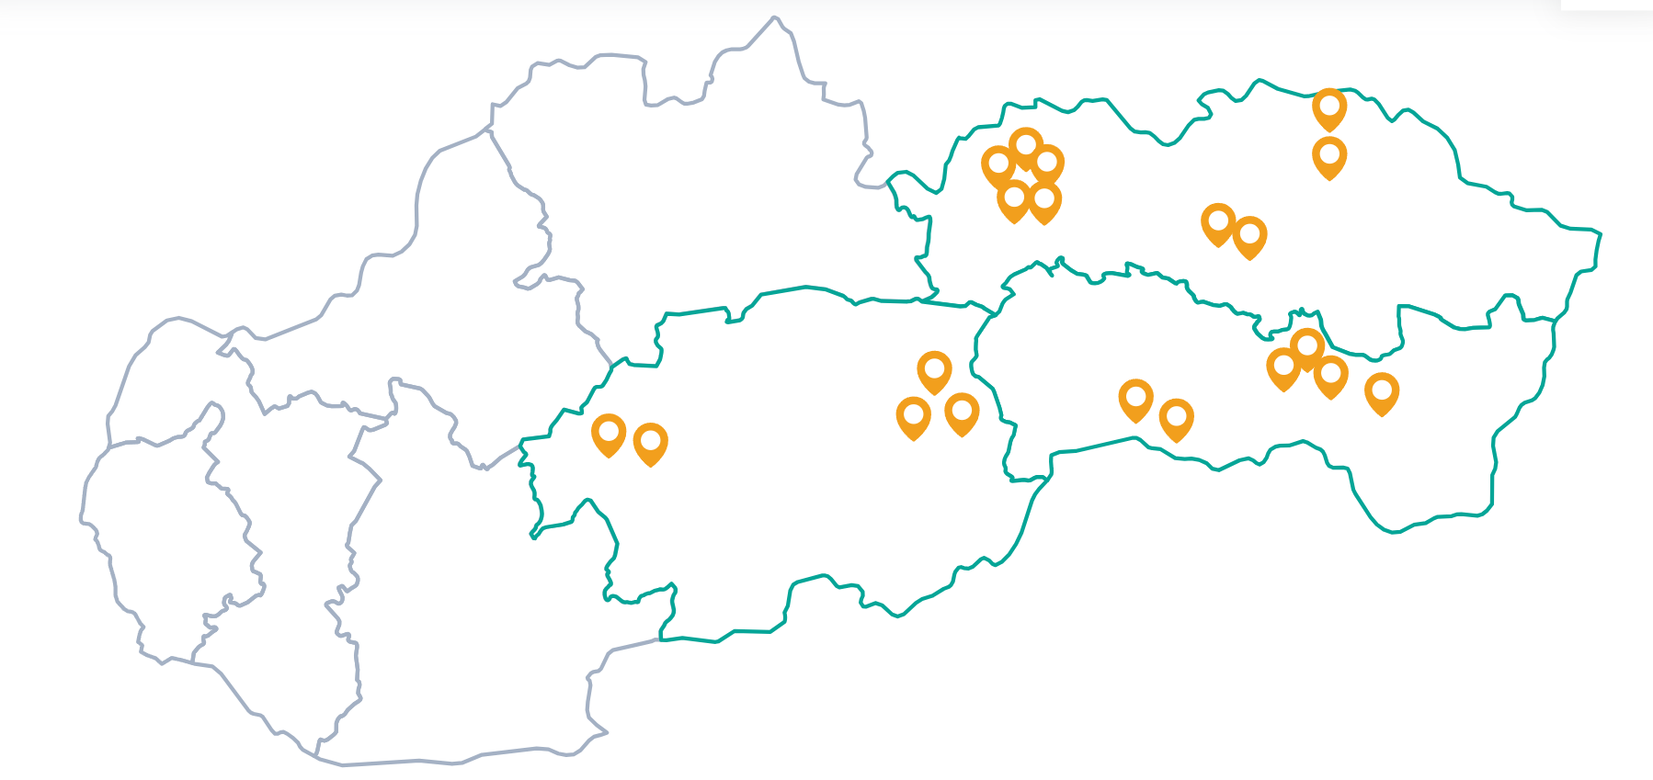
Notes:
Jedným z takýchto programov je práve program Omama našej organizácie Cesta von. V rámci tohto programu 52 omám, žien priamo žijúcich v 36 MRK, pomáha rozvíjať 1225 detí vo veku 0-4 rokov a podporuje rodičovské zručnosti ich rodičov.

Slide 12
Notes:
Omamy sa so svojimi detskými klientmi stretávajú na lekcii raz týždenne, u klientov doma,

Slide 13
Notes:
v maringotke

Slide 14
Notes:
alebo v komunitnom centre.

Slide 15
Notes:
Rozvíjajú ich cielenými aktivitami na podporu hrubej

Slide 16
Notes:
aj jemnej motoriky

Slide 17
Notes:
, kognície,

Slide 18
Notes:
vzťahu rodiča a dieťaťa,

Slide 19
Notes:
čítajú s nimi knihy, pracujú s kartami Múdreho hrania, prinášajú do rodín podnetový materiál ako napríklad vkladačky, stavebnice a iné hračky, ktoré sú v podmienkach generačnej chudoby luxusom. Zistili sme, že dokonca aj v rodinách, ktoré sú na tom finančne a materiálne lepšie a hračky v nich nechýbajú, si rodičia nevedia dať rady s tým, ako s nimi pracovať. Omamy však rodičov neučia len ako majú rozvíjať svoje deti, ale sú im aj psychickou podporou v podmienkach toxického stresu a vytvárajú priestor na zdieľanie na rodičovských kluboch, ktoré sa konajú raz mesačne.

Slide 20
Notes:
Keďže omamy sú ženy priamo z komunít, chýba im vzdelanie a pre mnohé z nich je práca v Ceste von ich prvým zamestnaním, okrem intenzívneho vyškolenia dostávajú podporu aj od svojich mentoriek, supervízoriek dohliadajúcich na obsahovú kvalitu, regionálnych koordinátoriek, programových manažérok a taktiež od admin tímu v Bratislave. V Ceste von nám záleží na tom, aby bola naša činnosť založená na aktuálnom vedeckom poznaní a taktiež neustále meriame svoj dopad. V spolupráci s Oxfordskou univerzitou sme merali vývin našich klientov v 2 rokoch.

Slide 21
Notes:
Vidíme, že vďaka programu Omama sa nám darí zmierniť rozdiel medzi deťmi žijúcimi v MRK, označených červenou, a deťmi z majority, označených ružovou, približne o polovicu v doménach kognitívneho a rečového vývinu a jemnej motoriky, v prípade hrubej motoriky ešte o čosi viac.

Slide 22
Notes:
Omama deti tiež vykazujú pri tomto meraní viac pozitívneho a menej negatívneho správania, ako ich rovesníci žijúci v rovnakých podmienkach.

Slide 23
Notes:
Z výskumov ekonóma Jamesa Heckmana, oceneného Nobelovou cenou, vyplýva že kvalitné a komplexné programy podporujúce vývin v ranom detstve majú vysokú finančnú návratnosť, veľmi zjednodušene sa nám každé investované euro v ranom detstve vrát

Slide 24
Notes:
ako 7 eur do dospelosti. Je to dané nielen tým, že programy ranej starostlivosti pomáhajú deťom vybudovať základy potrebné pre ich úspech v škole a neskôr v práci, ale aj znižuje ich závislosť na sociálnych dávkach, podporuje ich zdravie a tiež znižuje mieru kriminality.

Slide 25
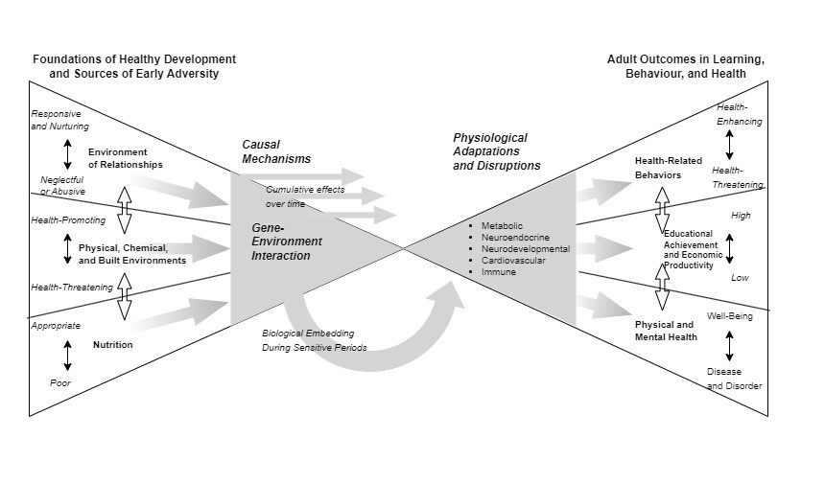
Notes:
Programy ranej starostlivosti sú preto veľmi dôležitým dielikom, no stále len dielikom riešenia generačnej chudoby. Reagujú na problémy v prostredí vzťahov a na nízky kultúrny kapitál rodiny, neriešia však nízku úroveň životných podmienok, alebo výživu, ktoré majú stále silný vplyv na to, ako sa vyvíja mozog dieťaťa v tom najcitlivejšom období utvárania nervových spojení. Keď dieťa necíti bezpečie a nemá naplnené základné podpory, tak nemá vplyv, koľko vzdelania mu doprajeme a koľko podpory mu doprajeme v škole, efekt bude mizivý.

Slide 26
„Dieťa musí požívať výhody sociálneho zabezpečenia. Musí mať právo vyrastať a rozvíjať sa v zdraví; preto sa musí jemu i jeho matke poskytovať osobitná starostlivosť a ochrana vrátane primeranej starostlivosti v dobe pred jeho narodením i po ňom. Dieťa musí mať právo na primeranú výživu, bývanie, zotavenie a zdravotnícke služby.“
– Deklarácia práv dieťaťa, Zásada 4
Notes:
Je naša zodpovednosť volať po zlepšovaní životných podmienok a po zlepšovaní príležitostí k učeniu a podpore od narodenia. Koniec-koncov, je to zakotvené v deklarácii práv dieťaťa. „Dieťa musí požívať výhody sociálneho zabezpečenia. Musí mať právo vyrastať a rozvíjať sa v zdraví; preto sa musí jemu i jeho matke poskytovať osobitná starostlivosť a ochrana vrátane primeranej starostlivosti v dobe pred jeho narodením i po ňom. Dieťa musí mať právo na primeranú výživu, bývanie, zotavenie a zdravotnícke služby.“
K napĺňaniu detských práv sme sa zaviazali v roku 1990 v Dohovore o právach dieťaťa. Je najvyšší čas, aby sme detské práva prestali len deklarovať a začali ich riadne napĺňať, pretože je to správne a spravodlivé. Ďakujem za Vašu pozornosť.

